Slide 1
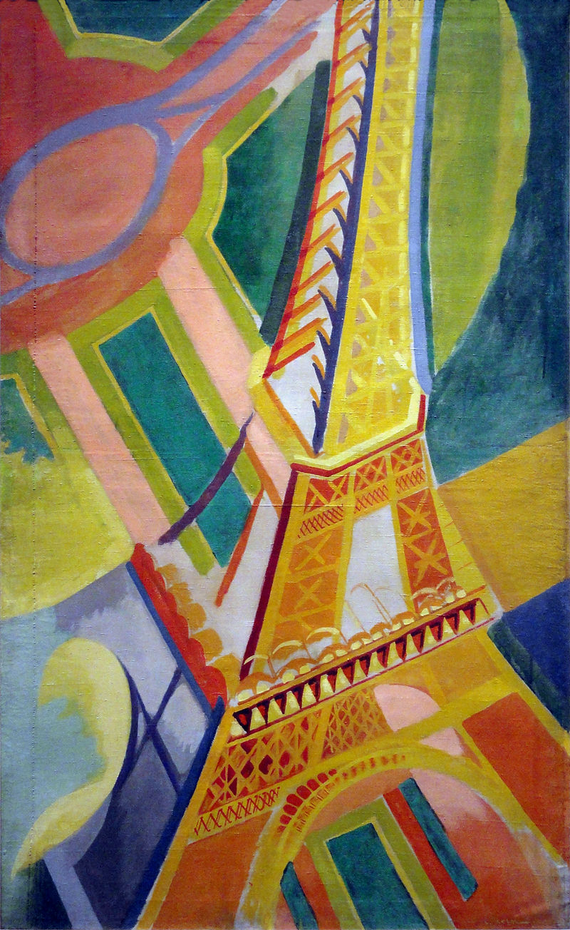
Enseignement de spécialité
HISTOIRE DES ARTS
Voyage à Paris
3 au 5 mars 2025

Slide 2
Cadre pédagogique
L’enseignement de spécialité Histoire des arts invite à la rencontre directe et sensible des œuvres d’art.
Comme chaque année, un voyage plus lointain est organisé en lien avec les thèmes du programme.
Les visites ont été organisées afin de correspondre aux différents thèmes du programme d’Histoire des arts en terminale :
Paris, capitale des arts, 1900-1950 (reconduit l’année prochaine) ;
Femmes, féminité, féminisme.
Un artiste dans son temps, Viollet-le-Duc.
Tous les thèmes du programme de Première HIDA sont mobilisés au cours de ce voyage :
matières-techniques-formes ;
l’artiste créateur individuel ou collectif ;
les lieux de l’art ;
la circulation des œuvres et les échanges artistiques….

Slide 3
Données pratiques
Hébergement : BVJ Opéra-Montmartre.(1= sur le plan), 1 rue de la Tour des Dames. Paris 9e
Restauration : petit-déjeuner et repas tiré du sac fourni par l’auberge de jeunesse ; repas du soir dans un restaurant près de Beaubourg.
Modes de transport : train et métro.
Départ de la gare de SETE : le 3 mars à 7h25
  LE RENDEZ-VOUS pour le départ : le 3 mars à 6h45 dans le hall de la gare.
  Horaire d’arrivée en gare de SETE au retour : le 5 mars à 21h30.
  Les parents récupéreront leur enfant à la gare dès notre arrivée.

Slide 4
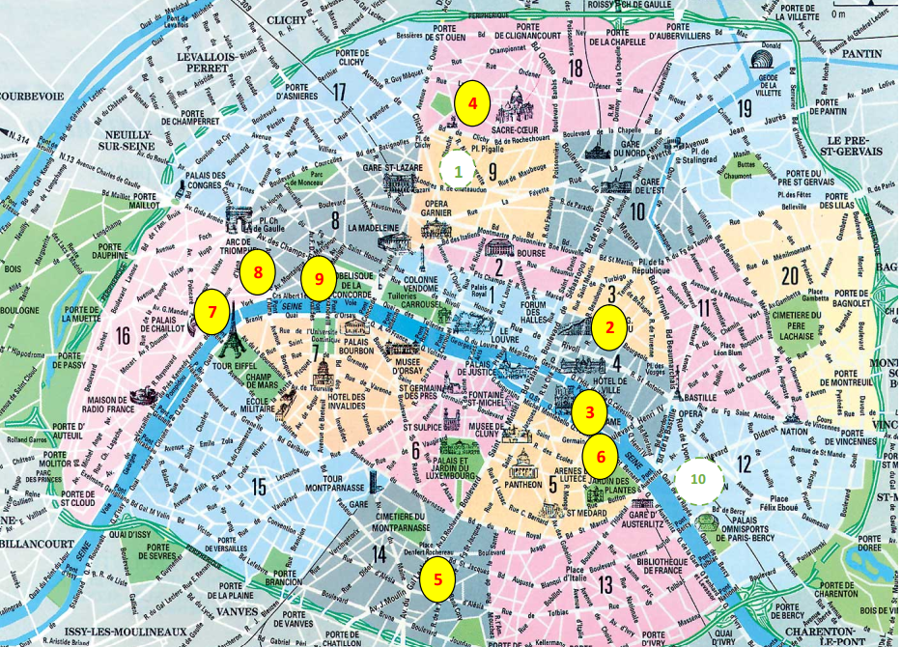
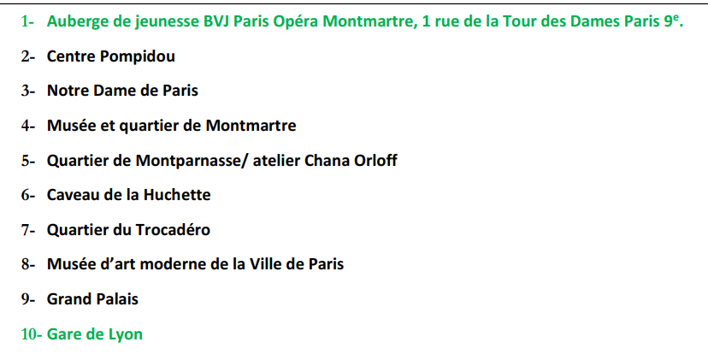
Le programme culturel

Slide 5
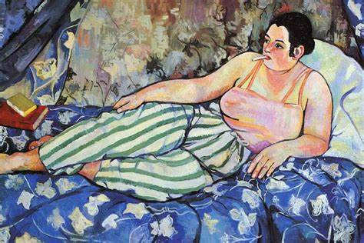
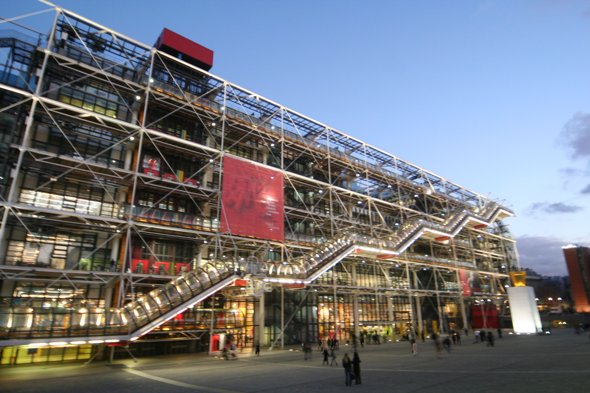
Jour 1
(thème 1 de terminale Hida : femmes, féminité, féminisme. Thème 2 : Paris capitale des arts 1900-1950)
Centre BEAUBOURG : 2 visites guidées.
les modernes 1900-1960 et exposition Suzanne Valadon
Visite guidée
Exposition temporaire
Suzanne VALADON
Visite guidée des Collections permanentes Paris capitale des arts 1900-1950

Slide 6
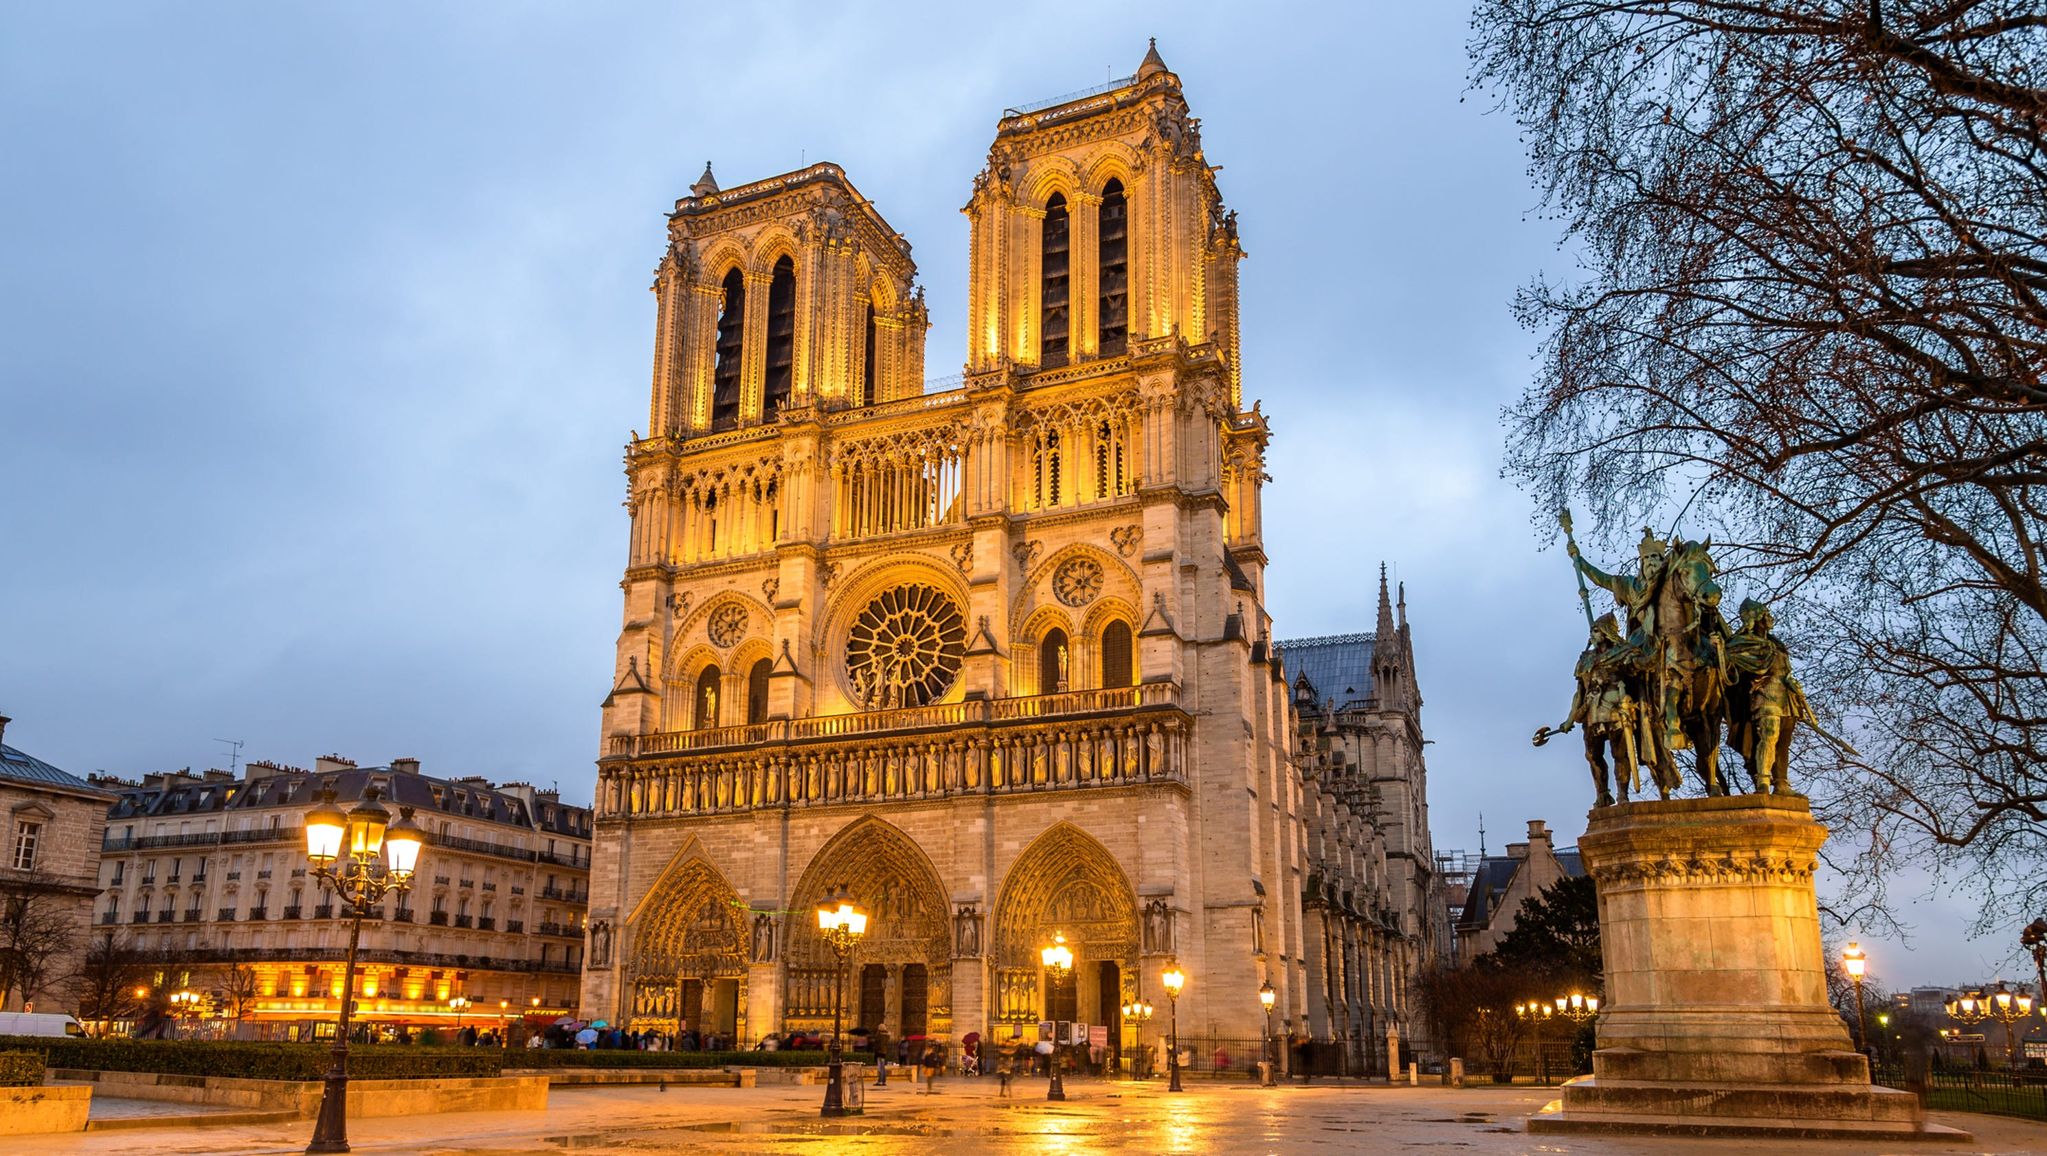
Balade nocturne de Paris
Cathédrale Notre-Dame
À la rencontre de Viollet-le-Duc, un artiste dans son temps…
(Thème 3 du programme de terminale)
Thème 2 de Première : artiste, collectif ou individuel)

Slide 7
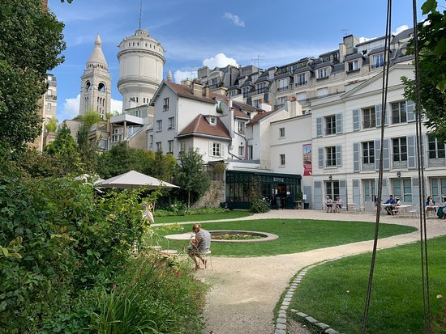
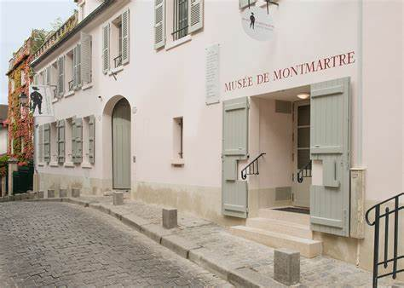
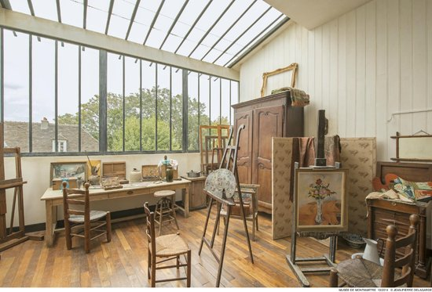
Jour 2 : Montmartre
Les lieux parisiens de l’art / 1ère partie : les foyers artistiques du premier vingtième siècle (Thème 1 de terminale : femmes, féminité, féminisme et thème 2 : Paris capitale des arts 1900-1950)+
Première : thème 2 =Artistes/thème 3 =Les lieux d’art)
Visite guidée du musée et de l’atelier de Suzanne Valadon et de Maurice Utrillo.
Puis déambulation dans Montmartre et ses lieux emblématiques (Bateau-Lavoir, Lapin Agile…).

Slide 8
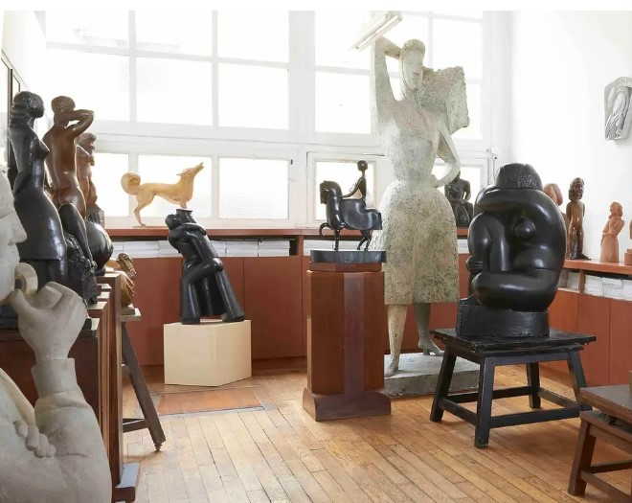
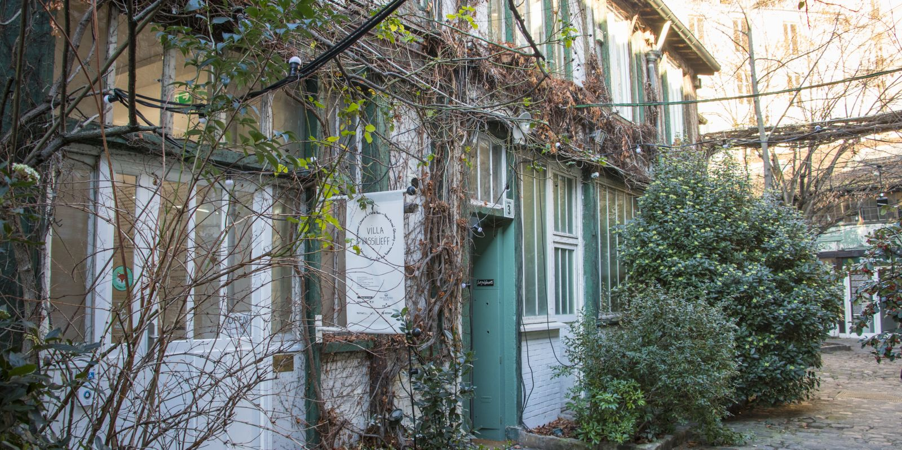
Montparnasse
Les lieux parisiens de l’art/ 2e partie(après-midi)
Visite guidée du quartier, centre important artistique
Visite guidée de l’atelier- musée de Chana Orloff
Son chemin croise celui de Modigliani, Soutine et d'artistes de Montparnasse et de l'École de Paris. Ses ateliers, construits pour elle par Auguste Perret, villa Seurat à Paris, rassemblent près de 200 de ses sculptures.
… à la rencontre de Picasso, Giacometti, Man Ray ou Modigliani…de l’école de Paris, des cafés mythiques, et des ateliers emblématiques de ce nouveau quartier artistique.

Slide 9
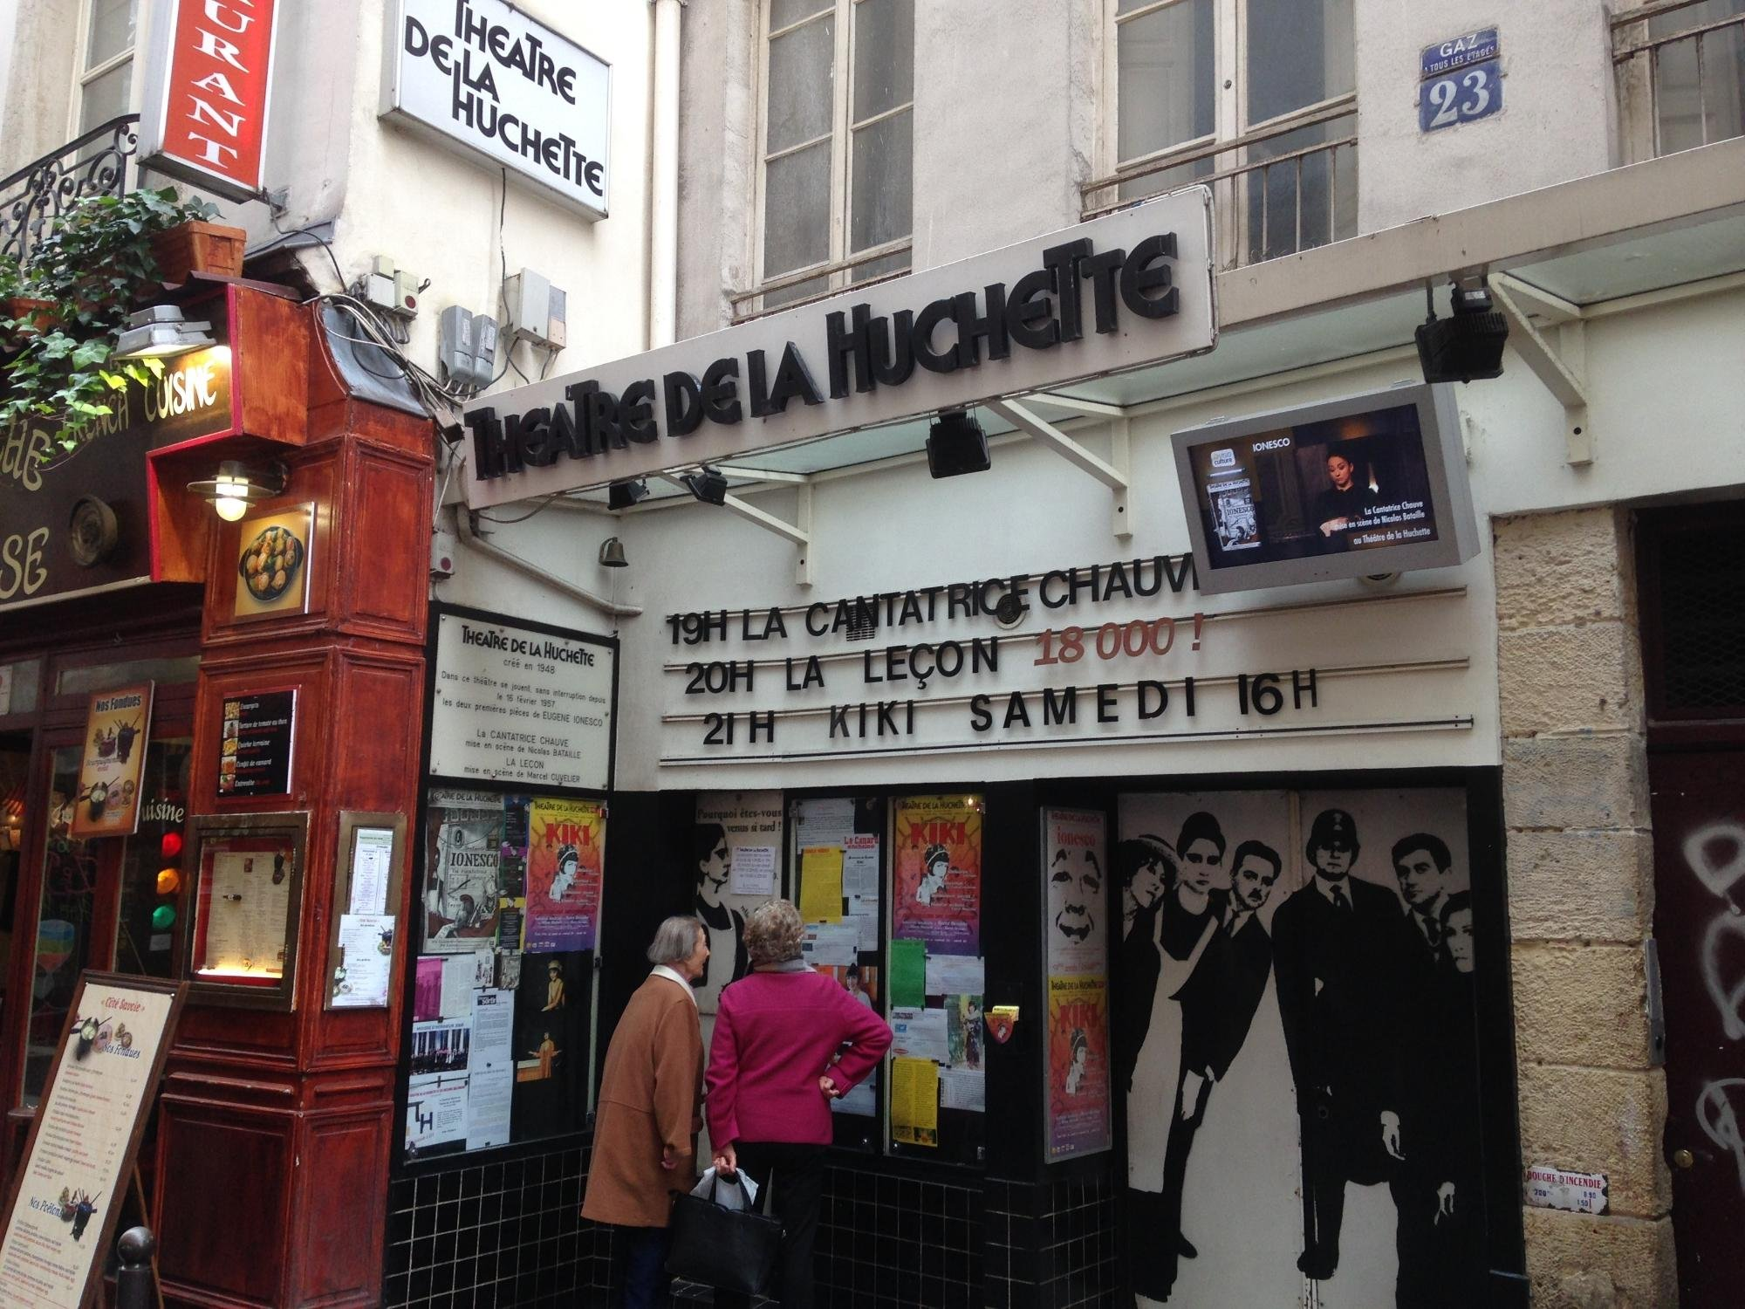

Au théâtre, ce soir…
Le théâtre de la Huchette :
La cantatrice chauve de Ionesco (1950)

Slide 10
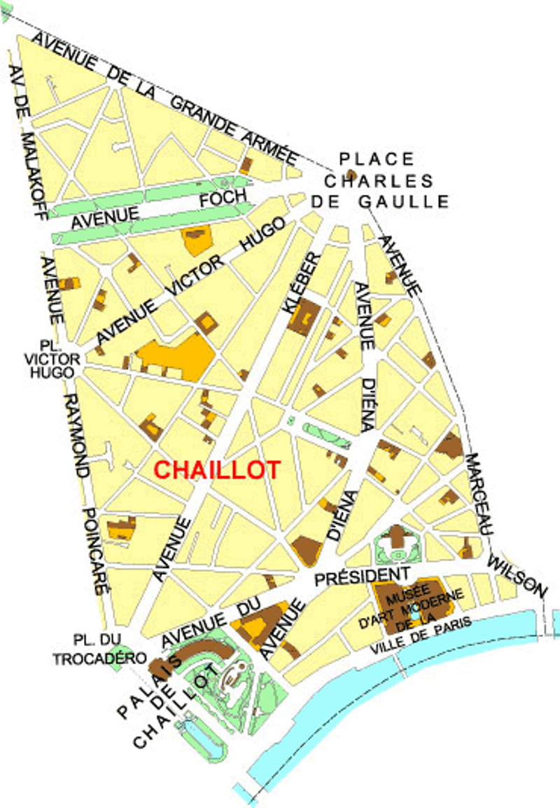
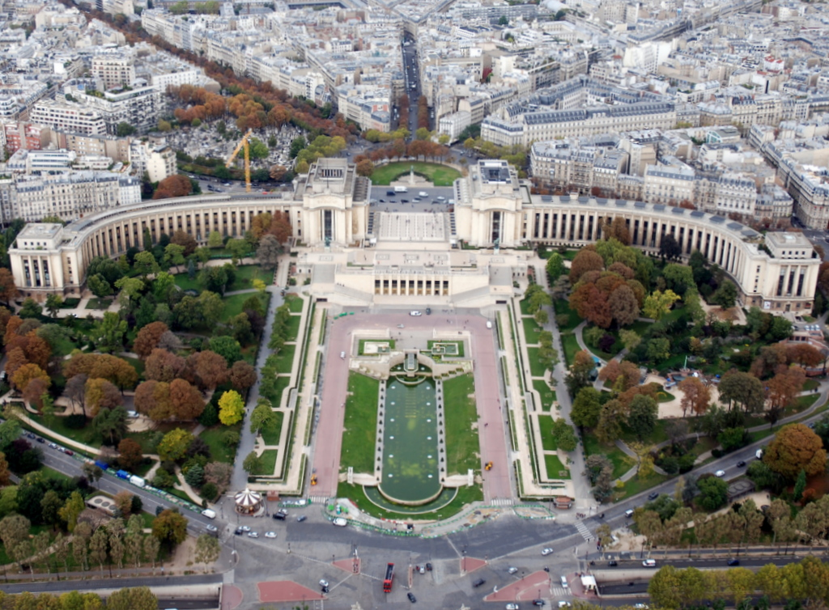
Jour 3
Thème 2 de terminale : Paris capitale des arts 1900-1950)+
Première : thème 3 =Les lieux d’art)
Le quartier du Trocadéro/ Chaillot
en lien avec les expositions universelles
notamment celle de 1937

Slide 11
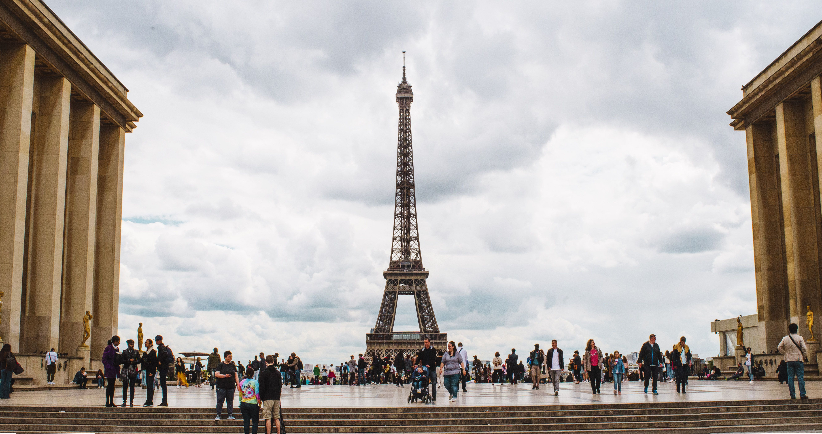
Décor traditionnel pour la photo annuelle des élèves de l’EDS HISTOIRE DES ARTS !

Slide 12
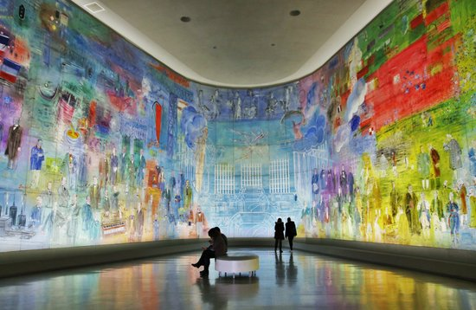
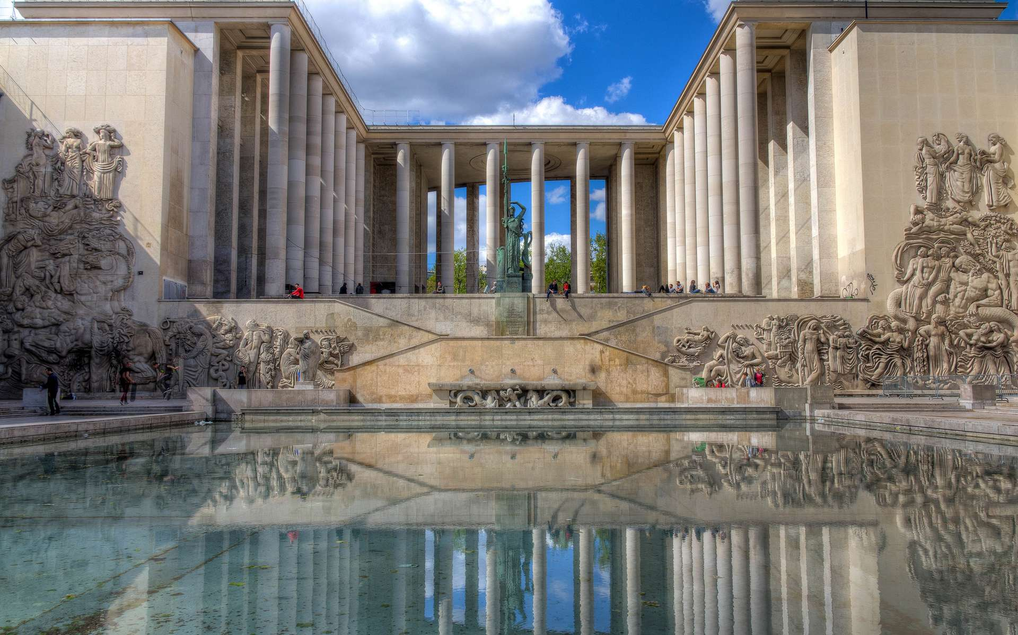
Musée d’Art moderne de la ville de Paris
Les artistes modernes et avant-gardistes
(thème 1 de terminale Hida : femmes, féminité, féminisme. Thème 2 : Paris capitale des arts 1900-1950)
+ thème 2 de Première : artistes, thème 3 = lieux d’art)
Raoul Dufy, la fée électricité
Visite guidée des collections permanentes

Slide 13
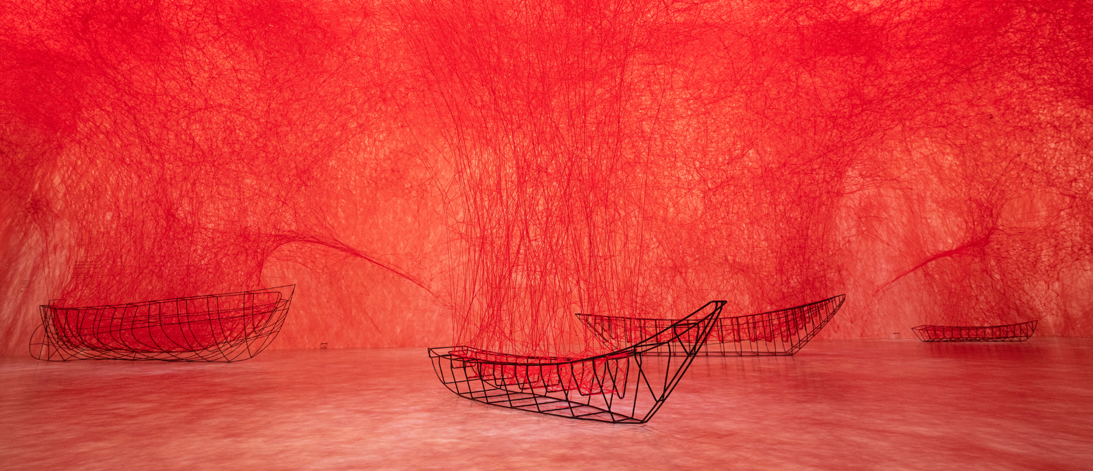
Le grand palais
Héritage de l’exposition universelle de 1900 et lieu de salons importants pour l’histoire des arts
Exposition d’une artiste contemporaine Chiharu Shiota

Slide 14
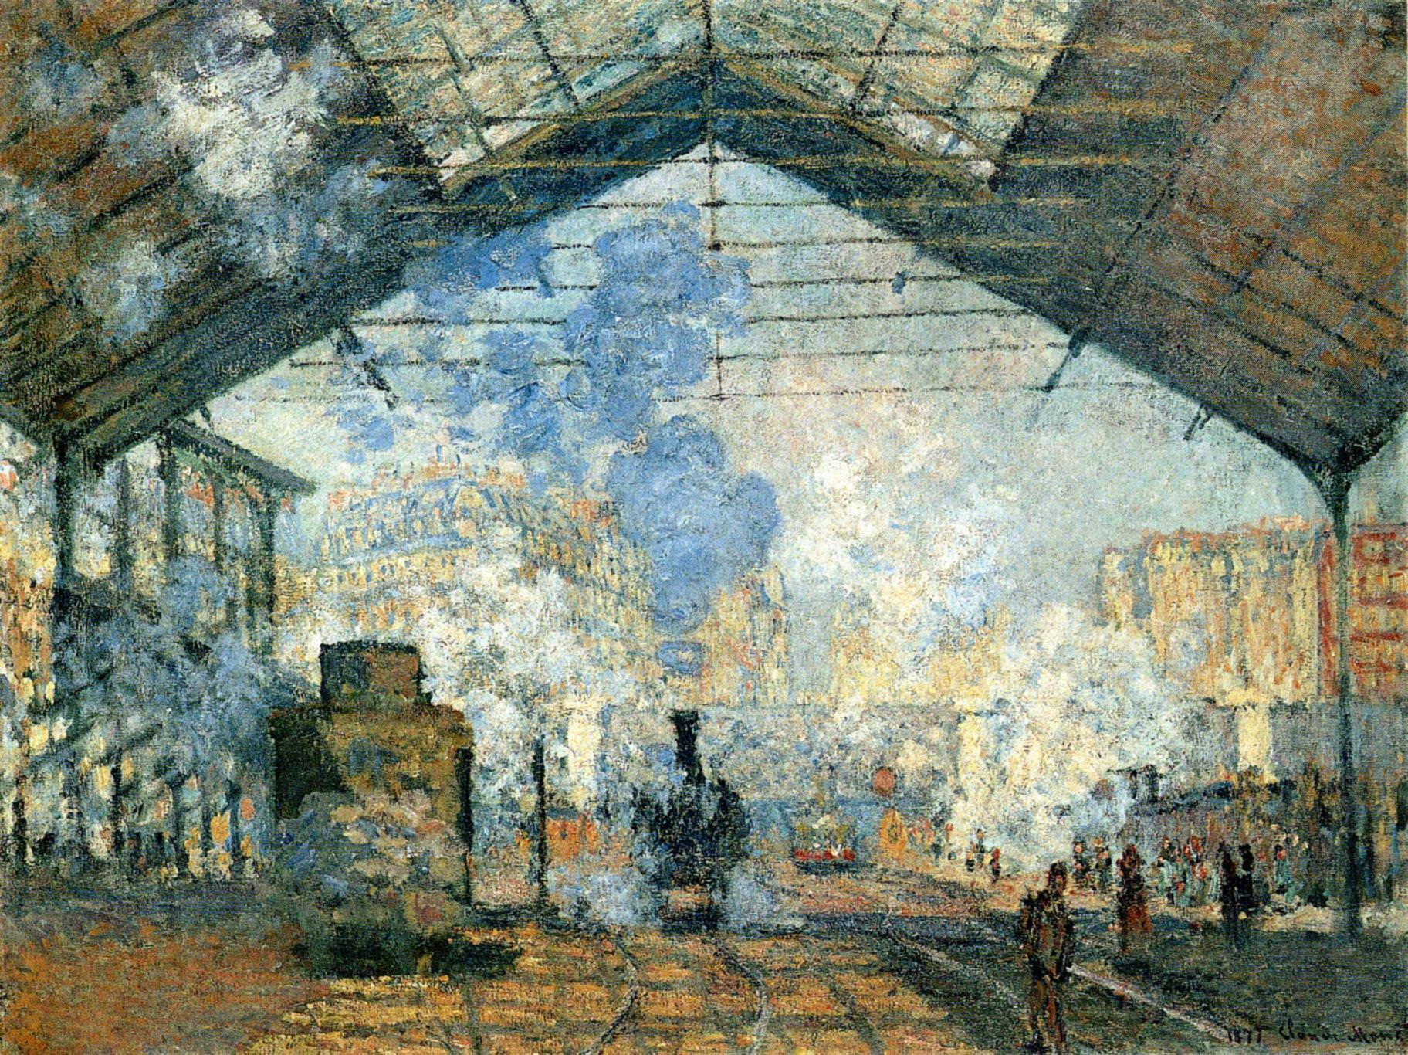
Retour à Sète !
Sources des images:
Wikipedia
Sites des musées cités.
La gare Saint-Lazare
Claude Monet 1877

